Slide 1
ITIL – Gestion des incidents
ICT - 437
Plu | novembre 21 | v 1.0

Slide 2
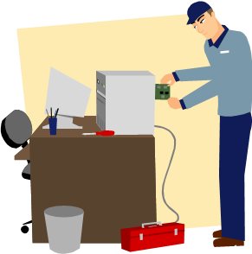
Un incident ?
La définition ITIL d'un Incident est la suivante :
« Tout événement qui ne fait pas partie du fonctionnement standard d’un service et qui cause, ou peut causer, une interruption ou une diminution de la qualité de ce service»

Slide 3

Une demande de service ?
La définition ITIL d'une demande de service est la suivante :
« Une demande d’un utilisateur pour information, ou conseil, ou un changement standard ou pour l’accès à un service informatique, par exemple de remettre à blanc un mot de passe ou de fournir un service informatique standard pour un nouvel utilisateur »

Slide 4
Cycle de vie d’un incident

Slide 5
Principe de fonctionnement d’un Service Desk
L'utilisateur informe le technicien helpdesk du problème qu'il rencontre.
Le helpdesk génère alors un ticket détaillant les éléments du problème :
Si le support de niveau 1 est en mesure de régler le problème (~80% des cas !), le ticket est clos et une mise à jour de la base de connaissance est automatiquement effectuée afin de permettre aux autres techniciens du helpdesk de s'y référer.
Si le support de niveau 1 ne sait pas régler le problème, il le transfert au niveau 2 (principe d'escalade).
Etc.

Slide 6
Définition de la priorité
L’impact :
L’impact d’un incident est déterminé en fonction de critères définis dans le contrat de services
Exemples:
Incidents sur poste de travail utilisateur ou sur serveur
Incident sur application bureautique ou application « métier »
Nombre d’utilisateurs concernés
L’urgence :
Est également définie dans le contrat de services
Généralement on distingue 3 niveaux :
Elevée : c’est une application ou un équipement critique
Moyenne : C’est une application ou un équipement non critique
Faible : l’utilisateur peut continuer de travailler en mode dégradé

Slide 7
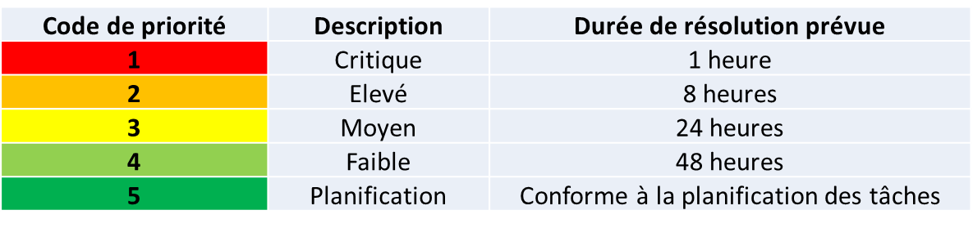
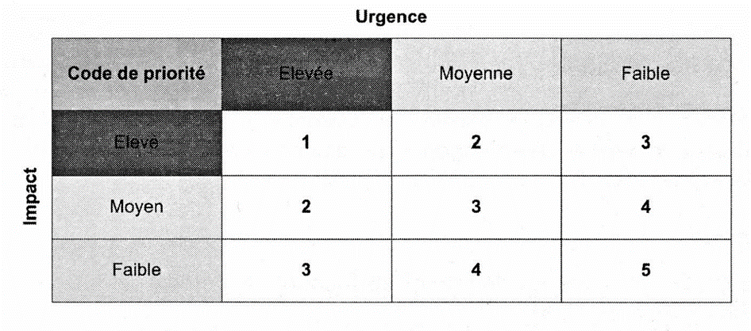
Définition de la priorité (2)
La priorité :
On va alors construire une grille de priorité à partir des paramètre d’impact et d’urgence :
En regard du niveau de priorité, il faut définir les délais de rétablissement du service :

Slide 8
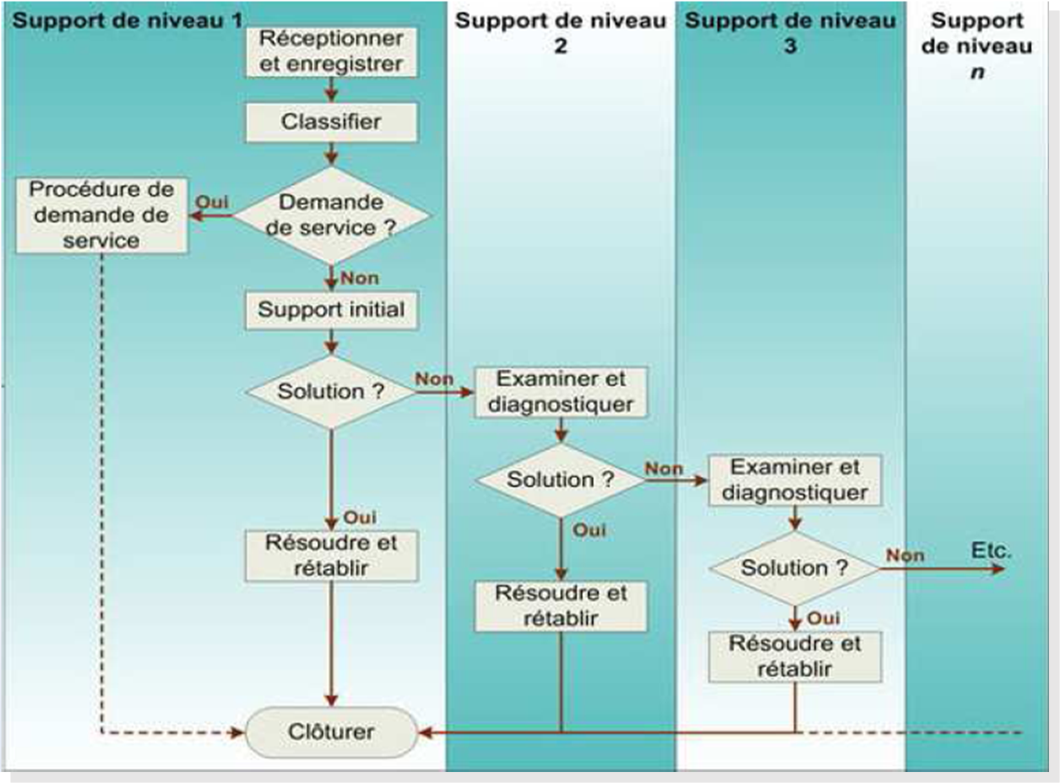
Principe de l’escalade

Slide 9
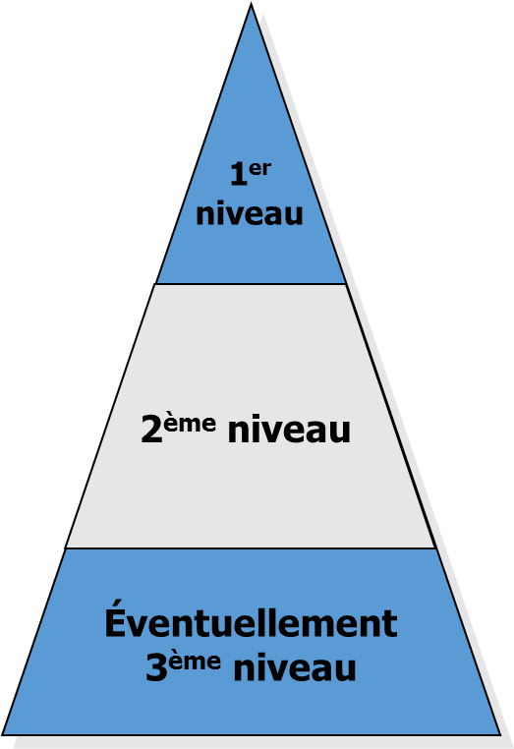
Niveaux d’intervention
Niveau 1 :
le technicien prend l’appel, l'enregistre dans une base de donnée, (date, heure, motif), donne un numéro de référence, diagnostique le problème et donne des conseils de base pour sa résolution. Son champ d’action est relativement limité, il a en général à sa disposition une documentation (papier ou écran) sur les problèmes les plus courants rencontrés par les utilisateurs.
Si la démarche n’aboutit pas (hors délais, niveau de compétence, etc.), il passe le relais à un intervenant de niveau 2
Niveau 2 :
L'intervenant peut diagnostiquer la panne (si ce n’est pas déjà fait), faire rentrer le matériel en atelier ou déclencher une intervention sur site. Il est à même de guider le client par téléphone pour la résolution complexe du problème. Selon les systèmes il peut être amené à prendre le contrôle à distance (si la fonctionnalité est existante et s'il dispose des autorisations nécessaires)
Niveau 3 :
Prolongement du niveau 2 par un spécialiste du problème de référence

Slide 10
Quelques définitions…
Incident : conséquence d’échecs ou d’erreurs de traitements dans l’infrastructure informatique
Problème : La cause inconnue d’un ou de plusieurs Incidents
Erreur connue : Problème diagnostiqué correctement et pour lequel il existe une solution de contournement ou une demande de changement a été émise
Demande de changement : Une demande d’ajout, de modification, d’évolution, de suppression de composant(s) de l’infrastructure informatique

Slide 11


En résumé :
Le support technique est un métier à part entière où le sens du relationnel et la solidité des nerfs sont souvent mis à rude épreuve, au moins autant que les compétences…

